Slide 1
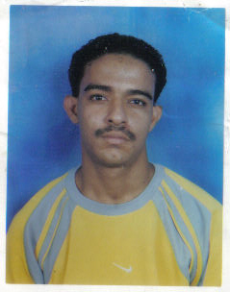

Teléfono: 04142078677
Sector 13 de Febrero , El Rincón
Maiquetía Edo. Vargas
Datos personales:
C.I: 14.768.441
Fecha de Nac: 17-10-81
Estado Civil: Soltero
Lugar de Nac. : Caracas
Edad: 28
Dirección: Maiquetía, El rincón, Edo. Vargas
Estudios realizados:
U.E.N.” Manuel S. Sánchez”
Educación primaria
E.B. “Fernando Toro”
Educación Básica
Experiencias Laborales:
Arenera la Laguna
Cargo: ayudante mecánico

